Slide 1
Отчёт на 10.02.24
Подготовил: Романов Денис, студент 4 курса

Slide 2
Решение задачи предсказания вероятности появления определенного типа облака верхнего яруса
Обучающие данные:
Метеоданные полученные с помощью ERA5 (давление, температура, влажность)
Метки классов:
0 - нет облака
1 - есть облако

Slide 3
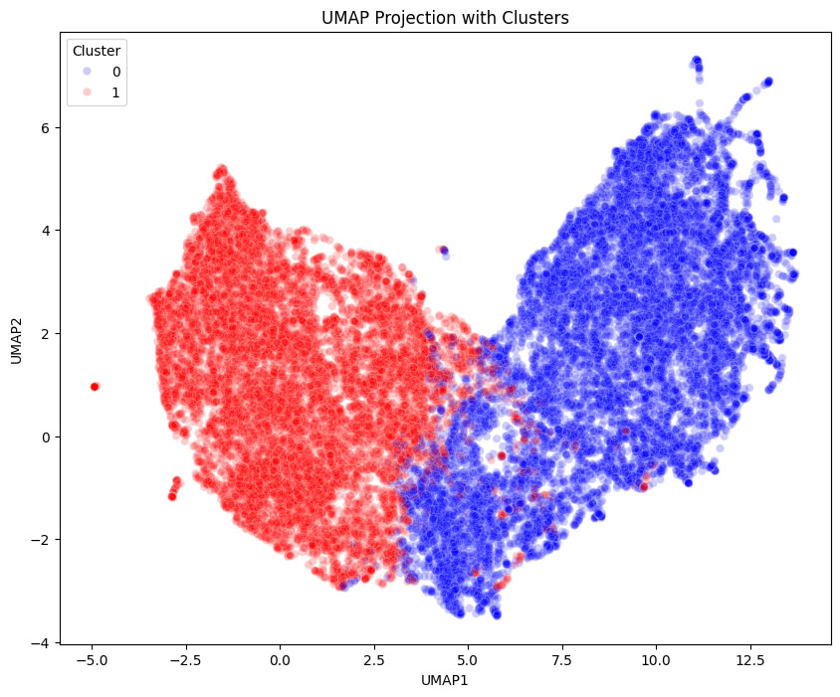
Результаты UMAP

Slide 4
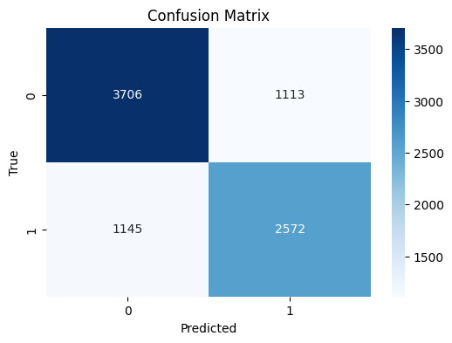
Результаты

Slide 5
Метрики
ROC-AUC = 0.8
F1 = 0.72

